Slide 1


Состояние строительной отрасли
Данные Росстата, ЕГРЮЛ, Федресурса, ФССП России и ФНС России о строительных организациях

Slide 2
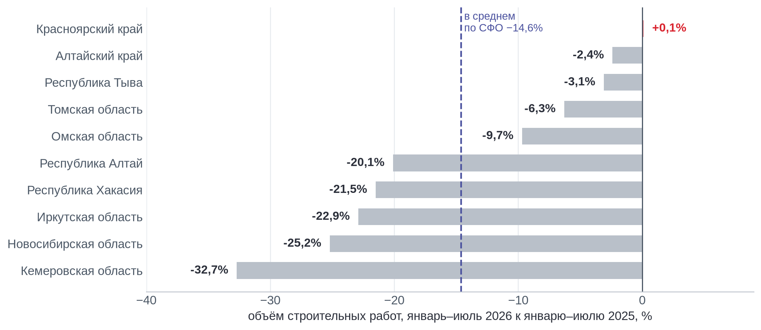

Динамика объёма строительных работ в СФО и Красноярском крае
Январь-июль 2026 к январю-июлю 2025 в сопоставимых ценах, субъекты Сибирского ФО
−3,9 %
−14,6 %
+0,1 %
Россия в целом
Сибирский ФО - наибольшее
снижение среди округов
Красноярский край
9,28 трлн руб. за январь-июль
наибольший рост - ДФО, +10,7 %
единственный регион СФО без снижения
Источник: Росстат, «Социально-экономическое положение России», январь-июль 2026.

Slide 3
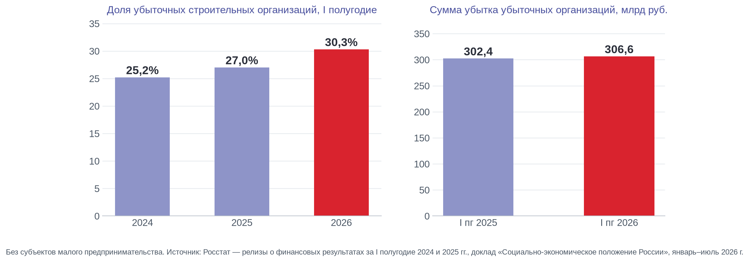
Доля убыточных строительных организаций - 30,3 %
Финансовые результаты строительных организаций за I полугодие - сопоставимый ряд (без субъектов МСП)
30,3 %
162,4 млрд руб.
5,0 %
доля убыточных организаций
в I полугодии 2026
сальдированный финансовый
результат, I полугодие 2026
рентабельность продаж
в строительстве
25,2 % в 2024 → 27,0 % в 2025
63 % к I пг 2025 - расчёт Росстата
11,0 % в среднем по экономике
Сальдированный финансовый результат - прибыль прибыльных организаций за вычетом убытка убыточных. Рентабельность активов - 0,6 % против 2,1 % по экономике; в строительстве инженерных сооружений - 3,7 % и 0,4 %.

Slide 4
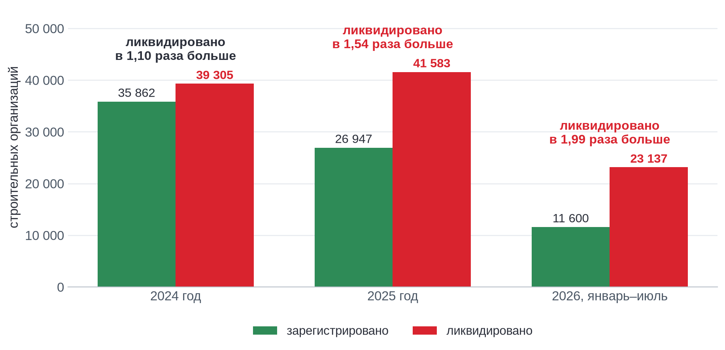
Ликвидируется вдвое больше организаций, чем регистрируется
Государственная регистрация и ликвидация организаций по виду деятельности «Строительство» (Росстат)
В июле 2026 года зарегистрировано 1 488 строительных организаций, ликвидировано 5 425 - в 3,6 раза больше. Соотношение ухудшается третий год подряд.
Показатель Росстата охватывает все организации с ОКВЭД «Строительство», включая никогда не состоявшие в СРО, и учитывает в том числе исключение недействующих юридических лиц из ЕГРЮЛ по решению ФНС.

Slide 5
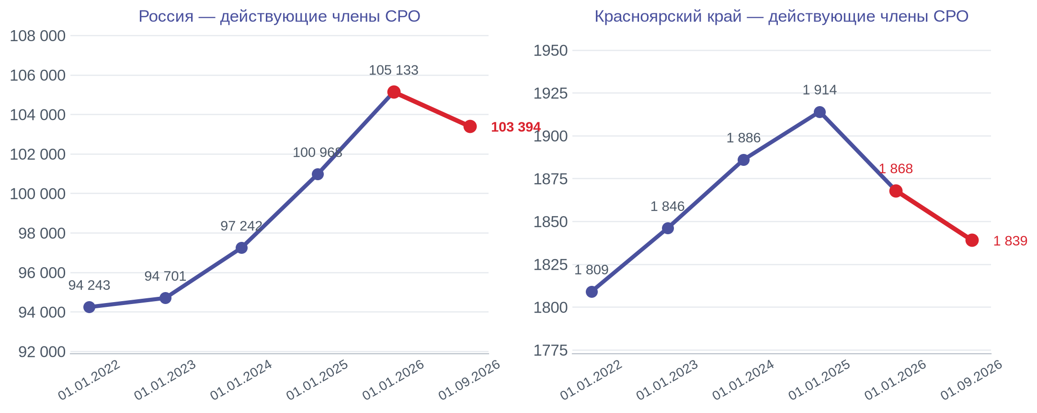
Впервые за пять лет число членов СРО сокращается
Действующие члены СРО в области строительства - расчёт по данным единого реестра (ряд с 2022 года)
На дату
Россия
Сибирский ФО
Красноярский край
Ассоциация «СКС»
01.01.2022
94 243
8 300
1 809
132
01.01.2023
94 701
8 378
1 846
128
01.01.2024
97 242
8 913
1 886
134
01.01.2025
100 968
9 240
1 914
137
01.01.2026
105 133
9 411
1 868
126
01.09.2026
103 394
9 159
1 839
121
За 8 месяцев 2026 года: Россия −1 739 (−1,7 %), Сибирский ФО −252 (−2,7 %), Красноярский край −29 (−1,6 %), Ассоциация «СКС» −5. Принято 9 630, прекратили членство 11 348 - баланс впервые отрицательный. В крае и в ассоциации снижение идёт с 2025 года.

Slide 6
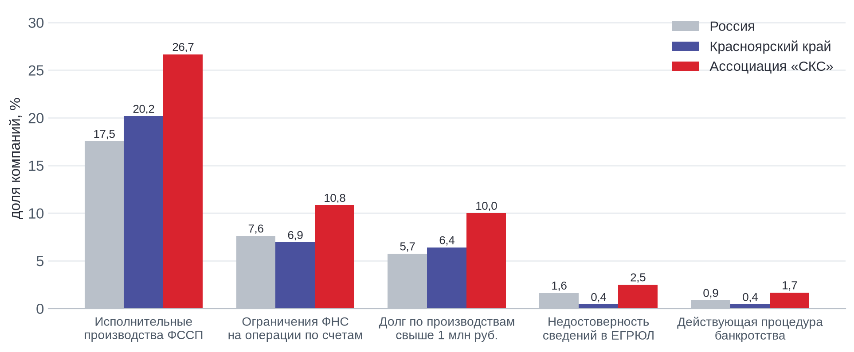
Признаки финансовой и правовой нагрузки среди членов СРО
Доля организаций с признаками финансовой или правовой нагрузки, на 06.09.2026
18 114
7 853
328,6 млрд руб.
членов СРО с открытыми
исполнительными производствами
организаций с ограничениями ФНС
по операциям по счетам
налоговая задолженность,
выявленная в открытых данных
17,5 % действующих членов СРО
7,6 %; само по себе не означает неплатёжеспособности
32,8 тыс. организаций; у половины - до 525 тыс. руб.
Ограничение по счетам (ст. 76 НК РФ) вводится и при задолженности, и при непредставлении отчётности; наличие ограничения само по себе не свидетельствует о неплатёжеспособности. Задолженность - по опубликованным ФНС данным (32,8 тыс. организаций), не оценка распространённости. Банкротство - 891, ликвидация - 278.

Slide 7
Жилищное строительство и условия финансирования
Ключевые показатели жилищной сферы, ДОМ.РФ, по состоянию на 28.08.2026
Показатель
2024
2025
2026
Комментарий
Объём строящегося МКД, млн кв. м
114,4
116,6
120,1
максимум ряда 2022–2026
Запуски новых проектов, млн кв. м
46,2 (год)
40,8 (год)
22,9 (7 мес.)
+11,1 % к 7 мес. 2025 (≈20,6)
Ввод жилья, млн кв. м
107,8 (год)
108,1 (год)
50,6 (7 мес.)
−15,0 %: ИЖС −25,6 %, МКД +10,5 %
Средства дольщиков, трлн руб.
6,76
7,84
8,01
+2,2 %
Проектное финансирование, трлн руб.
20,3
22,8
24,3
+13,3 %
Покрытие задолженности эскроу
72,7 %
69,8 %
66,2 %
84-90 % в 2022-2023
Ставка проектного финансирования
9,4 %
10,2 %
9,9 %
остаётся высокой
Ставка по ипотеке, средняя
8,66 % (год)
7,73 % (год)
9,55 % (7 мес.)
июль 2026 - 10,52 %
Запуски новых проектов растут, объём строящегося жилья увеличился до 120,1 млн кв. м. Покрытие долга средствами эскроу снижается, ставки остаются высокими: подрядчикам целесообразно уделять повышенное внимание финансовому состоянию заказчика и условиям оплаты.
Запуски и ввод за 2024-2025 годы - годовые значения; 2026 - январь-июль. Значение за 7 мес. 2025 по запускам - оценка из прироста ДОМ.РФ.

Slide 8
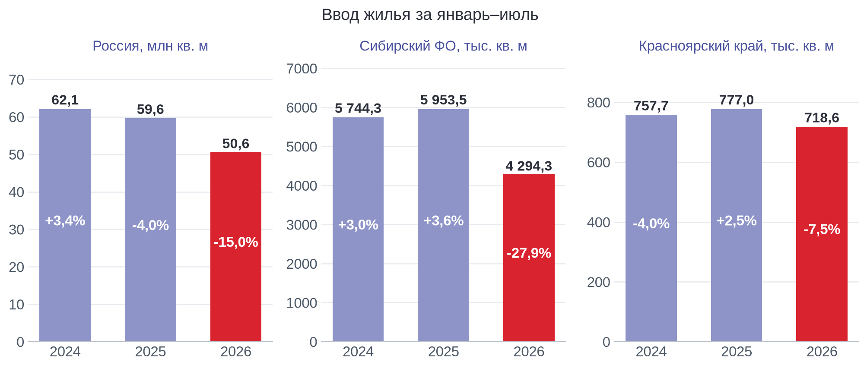
Ввод жилья за январь-июль 2026 года: −15,0 % по России
Ввод жилья за январь-июль, включая дома на садовых участках (Росстат)
■
Снижение ввода в России на 15 % сформировано прежде всего ИЖС: −25,6 % при росте ввода МКД на 10,5 % (ДОМ.РФ, 7 мес. 2026).
■
В Сибирском федеральном округе снижение составило 27,9 %, в Красноярском крае - 7,5 %.

Slide 9
Аналитика рынка: Сибирский федеральный округ

Slide 10
Аналитика рынка: Красноярский край

Slide 11
Государственный заказ на строительно-монтажные работы
Количество, объём и условия контрактов: Россия, Сибирский федеральный округ, Красноярский край

Slide 12
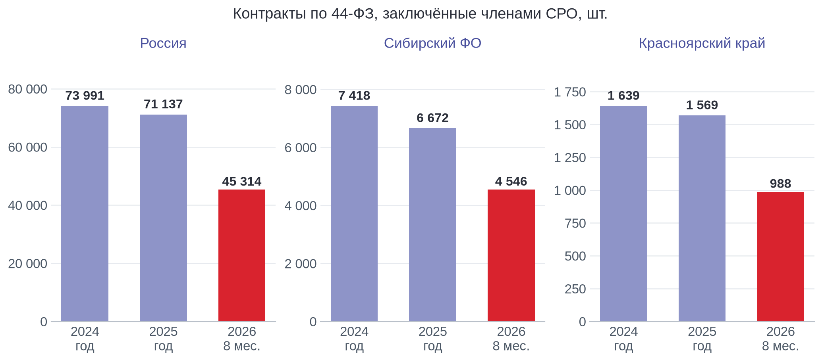
Контракты по 44-ФЗ, заключённые членами СРО (все предметы закупок)
Все контракты по 44-ФЗ членов СРО (без отбора по предмету); 2026 - январь-август
Контрактов, шт. / объём, млрд руб.
2024 год
2025 год
2026, 8 месяцев
Россия
73 991 / 4274,7
71 137 / 4736,4
45 314 / 2689,5
Сибирский ФО
7 418 / 350,2
6 672 / 343,5
4 546 / 275,1
Красноярский край
1 639 / 62,8
1 569 / 84,4
988 / 37,9
Данные этого слайда и слайдов о контрактах на СМР получены из разных источников по разным правилам отбора и напрямую не сопоставляются.

Slide 13
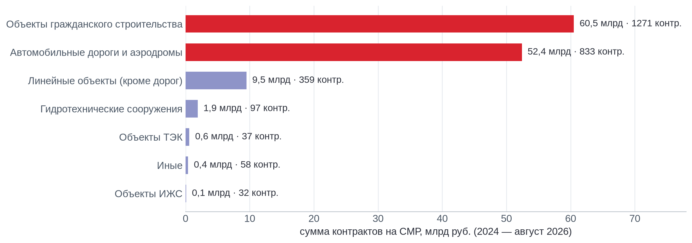
Красноярский край: контракты на СМР по типам объектов
Контракты на СМР членов СРО по типам объектов капитального строительства, 2024 - август 2026 (44-ФЗ и ПП № 615)
113 млрд руб.
28,3 млрд руб.
56 млн руб.
гражданское строительство
и дороги - 2/3 всего объёма
капитальный ремонт по ПП № 615
за 2024 - август 2026
средняя цена контракта
в 2026 году

Slide 14
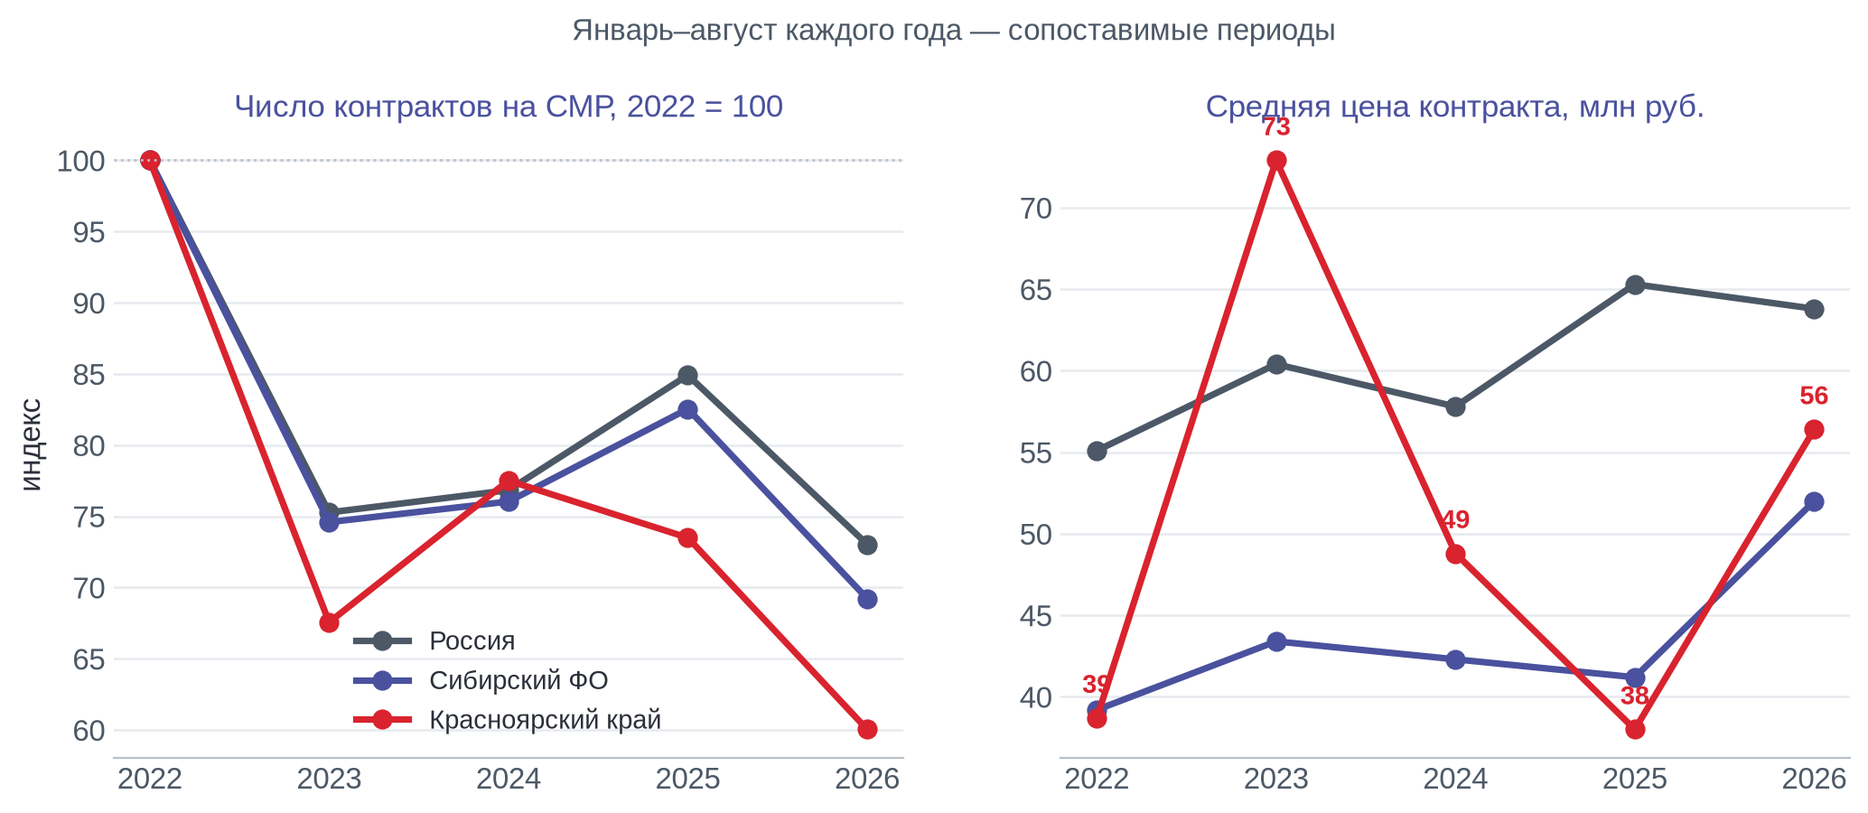
Количество контрактов на СМР сокращается, средняя цена увеличивается
Только контракты на СМР по объектам капстроительства (44-ФЗ и ПП № 615) с привязкой к региону подрядчика; январь-август
−14,0 %
−18,3 %
38 → 56 млн руб.
контрактов в России
2026 к 2025 (8 месяцев)
контрактов в Красноярском
крае 2026 к 2025
средняя цена контракта
в крае за год
Набор данных меньше, чем на слайде о контрактах по 44-ФЗ: здесь только контракты на СМР, без поставок, услуг и проектирования. Контракты по 223-ФЗ отсутствуют: в источнике они публикуются без привязки к подрядчику.

Slide 15
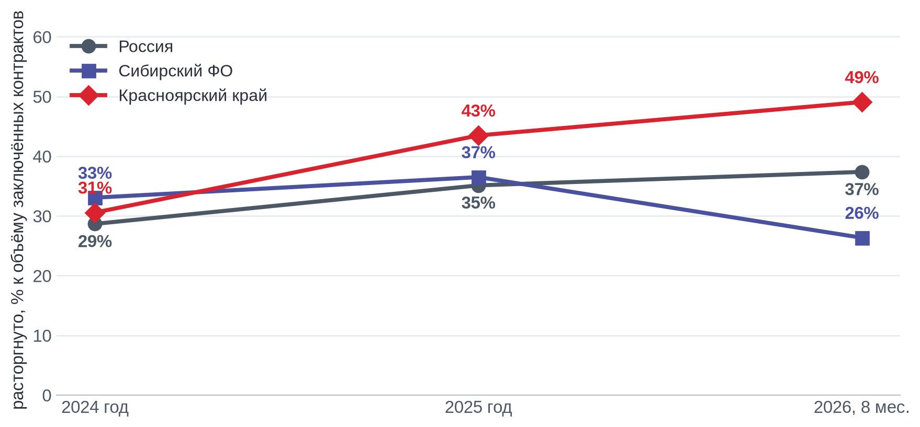
Соотношение объёма расторгнутых и заключённых контрактов
Объём контрактов, расторгнутых в периоде, в процентах к объёму контрактов, заключённых в том же периоде (44-ФЗ)
37 %
49 %
7 977
Россия, январь-август 2026
Красноярский край, январь-август 2026
контрактов расторгнуто в России
за 8 месяцев на 1,0 трлн руб.
2024 год - 29 %
2024 год - 31 %
край - 166 на 18,6 млрд
Показатель характеризует динамику расторжений и не является долей расторгнутых контрактов: в 2026 году расторгались в том числе договоры прошлых лет. Неустойки начислялись по 18,4 % контрактов на СМР в России и по 19,2 % в крае (2025 год).

Slide 16
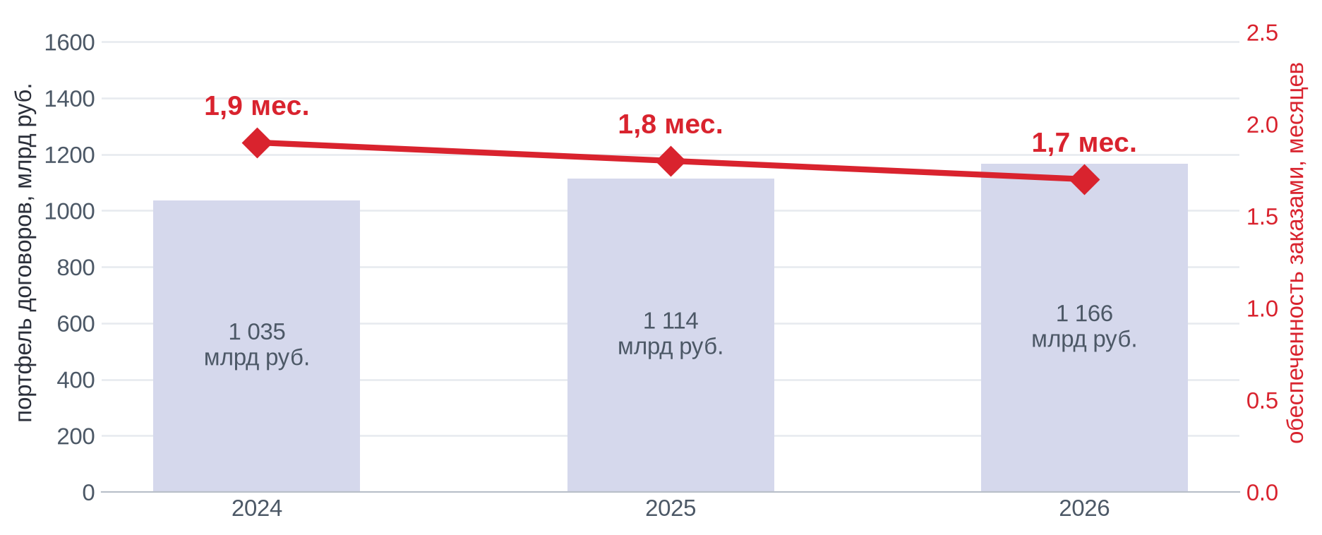
Объём заключённых договоров и обеспеченность заказами
Объём заключённых договоров строительных организаций и обеспеченность заказами, на начало августа (Росстат)
Объём договоров вырос на 12,6 % за два года, обеспеченность заказами снизилась с 1,9 до 1,7 месяца.

Slide 17
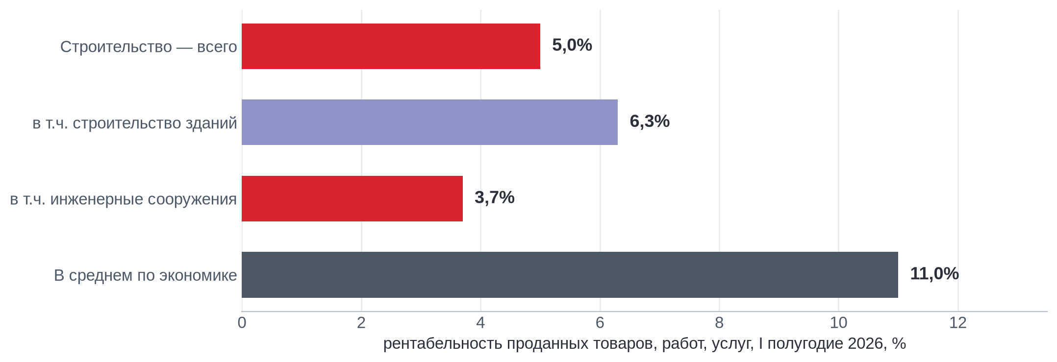
Рентабельность строительства - вдвое ниже средней по экономике
Рентабельность проданных товаров, работ, услуг, I полугодие 2026 года (Росстат)
■
Строительство - 4-е место с конца среди 19 основных видов деятельности по рентабельности продаж.
■
Рентабельность активов - 0,6 % против 2,1 % в среднем по организациям.
■
Наименьшая рентабельность - в строительстве инженерных сооружений: 3,7 % продаж и 0,4 % активов.

Slide 18
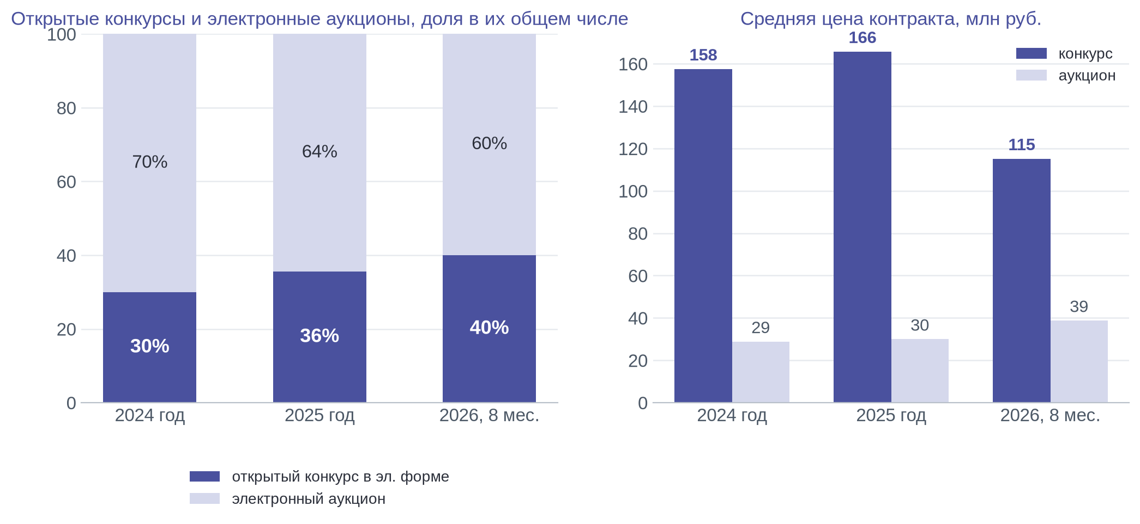
Изменение структуры конкурсов и аукционов по 44-ФЗ
Структура контрактов по 44-ФЗ и средняя цена контракта по способу закупки
30 % → 40 %
×3
29 % → 24 %
доля открытых конкурсов в общем
числе конкурсов и аукционов, 2024-2026
средняя цена конкурсного
контракта против аукционного
доля конкурсных контрактов,
исполненных с нарушениями
При проведении конкурса условиями закупки могут предусматриваться критерии оценки квалификации участника, в том числе опыта и деловой репутации (ст. 32 44-ФЗ, ПП РФ № 2604). Полный реестр упрощает проверку организации.

Slide 19
Красноярский край на фоне Сибирского федерального округа
Объём работ сохраняется, количество контрактов сокращается, средняя цена контракта увеличивается
+0,1 %
35,7 %
−7,5 %
объём строительных работ,
январь-июль 2026 к 2025
всего строительного объёма
Сибири приходится на край
ввод жилья, январь-июль
Сибирский ФО - −14,6 %
331,2 из 928,0 млрд руб.
Сибирский ФО - −27,9 %
−18,3 %
+21,3 %
+48 %
число контрактов на СМР,
январь-август 2026 к 2025
их рублёвый объём
средняя цена контракта
контракты на СМР, 44-ФЗ и ПП № 615
40,5 млрд руб. против 33,4
с 38,0 до 56,4 млн руб.
Единственный регион Сибирского федерального округа без снижения объёма работ. Количество контрактов на СМР сокращается, при этом их средняя стоимость увеличивается.
Росстат: индекс объёма работ - в сопоставимых ценах по расчёту Росстата; рублёвые значения 2025 года приведены по первичной публикации и к 2026 году пересчитаны. ЕИС: контракты на СМР по 44-ФЗ и ПП № 615.

Slide 20
Ценообразование в строительстве
Россия, Сибирский федеральный округ, Красноярский край

Slide 21



Наполнение ФГИС ЦС в федеральных округах, за период 2021-2026 гг., %
Лидеры:
на 18,74% - СФО
на 9,56% - ДФО
на 9 % - ПФО

Slide 22
Наполнение ФГИС ЦС в регионах СФО
Динамика наполнения ФГИС ЦС 2021 -2026 г.г., %

Slide 23
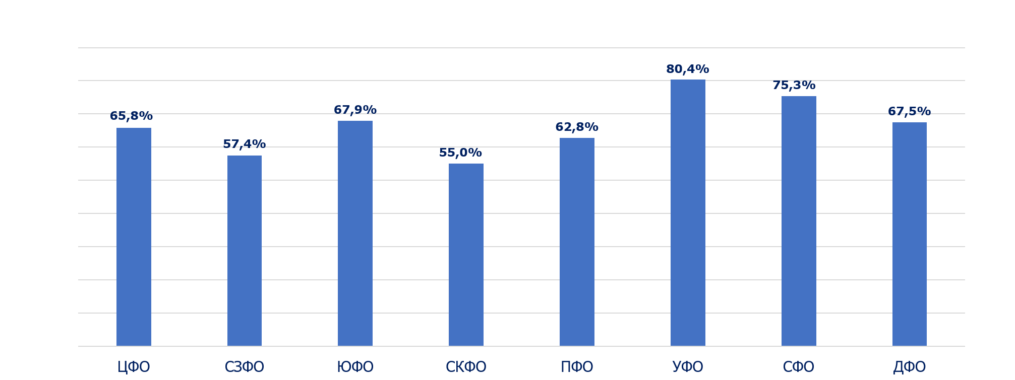
Рост заработной платы в федеральных округах

Slide 24

Заработная плата в регионах СФО

Slide 25
Показатель стоимости м2 в СФО

Slide 26
Динамика роста показателя стоимости м2 в СФО

Slide 27
Новые обязанности члена СРО
Изменения с 1 марта 2026 года, обязательные требования, действующие с 1 сентября 2026 года, и изменения, принятые на 2027 год

Slide 28
Нормативная база
Федеральные законы, постановления Правительства РФ и приказы Минстроя России 2025–2026 годов
Федеральный закон от 31.07.2025 № 309-ФЗ
Обязанность уведомлять СРО о договорах подряда и о фактическом совокупном размере обязательств (ч. 4 ст. 55.8 ГрК РФ); об исках по ст. 60, 60.1 (ч. 10 ст. 55.13); интеграция НРС и реестра членов
01.03.2026
Федеральный закон от 28.12.2025 № 507-ФЗ
Новая категория «иные специалисты, занятые в строительстве» (ч. 9.1 ст. 55.5-1 ГрК РФ), требования к ним — правилами саморегулирования
01.03.2026
Постановление Правительства РФ от 25.11.2025 № 1880
Дополнительный состав сведений реестра членов СРО: работники и договоры; переходный период до 01.09.2026
01.03.2026
Приказ Минстроя России от 27.10.2025 № 655/пр (в ред. от 03.02.2026 № 59/пр)
Порядок и форма уведомления СРО о договорах, перечень прилагаемых документов
01.03.2026
Приказ Минстроя России от 28.10.2025 № 656/пр
Порядок разработки правил саморегулирования — разрабатывают НОСТРОЙ и НОПРИЗ; в них, в частности, меры за нарушение порядка уведомления
01.03.2026
Приказ Минстроя России от 15.04.2026 № 238/пр
Перечень 10 должностей иных специалистов (инженер контроля качества, инженер-сметчик, прораб, специалист по охране труда и др.), требования к которым задают правила СРО
01.09.2026
Приказ Минстроя России от 28.04.2026 № 268/пр
Состав сведений национальных реестров специалистов, подтверждающие документы, порядок изменений и основания для отказа
01.09.2026
Постановление Правительства РФ от 21.07.2026 № 916
Изменения в ПП № 1880: право добровольно направлять сведения о договорах, заключённых до 01.03.2026; уточнение кадрового блока
01.03.2027

Slide 29
О каких договорах уведомлять Ассоциацию
Часть 4 статьи 55.8 ГрК РФ с учётом разъяснений Минстроя России 2026 года
УВЕДОМЛЯЕМ
НЕ УВЕДОМЛЯЕМ
• договор строительного подряда или подряда на снос объекта капитального строительства
• заключён с застройщиком, техническим заказчиком, лицом, ответственным за эксплуатацию здания, или региональным оператором капремонта
• размер обязательств по договору — свыше 10 млн руб. (ч. 2.1 ст. 52 ГрК РФ); для капремонта общего имущества МКД по ПП № 615 порога нет
• независимо от способа заключения: 44-ФЗ, 223-ФЗ, ПП № 615 или прямой договор
• заключение, расторжение, исполнение — и фактический совокупный размер обязательств по конкурентным договорам
• договоры, в которых член СРО — субподрядчик, и договоры с субподрядчиками: они не входят в совокупный размер обязательств
• проектирование и изыскания, благоустройство, текущий ремонт, поставка материалов, услуги, аренда — не строительный подряд
• прямые договоры на сумму до 10 млн руб. включительно
• договоры, полностью исполненные до 1 марта 2026 года
• сведения о договорах, заключённых до 01.03.2026, можно будет представить добровольно с 01.03.2027 (ПП РФ № 916)
Уведомляются договоры, по которым Ассоциация несёт имущественную ответственность (ст. 60, 60.1 ГрК РФ), то есть договоры, для выполнения которых требуется членство в СРО.
Порядок и формы уведомлений — во внутренних документах Ассоциации «СКС».

Slide 30
Договоры, заключённые до и после 1 марта 2026 года
Переходные правила по постановлению Правительства РФ № 1880
Вид договора
Заключён до 1 марта 2026
Заключён с 1 марта 2026
Конкурентный договор
(44-ФЗ, 223-ФЗ, ПП № 615)
уведомляем, если обязательства не исполнены на 01.03.2026 — независимо от даты заключения
уведомляем
Прямой договор
(свыше 10 млн руб.)
обязанности нет; с 01.03.2027 возможно добровольное представление сведений (ПП РФ № 916)
уведомляем
Договор полностью исполнен
до 01.03.2026
не уведомляем
—
УЖЕ ПРИНЯТО НА 1 МАРТА 2027 ГОДА — ПП РФ от 21.07.2026 № 916
Члены СРО получат право направлять в реестр сведения о договорах, заключённых до 1 марта 2026 года, в добровольном порядке. Сведения о ранее заключённых договорах можно будет отражать в реестре.
Конкурентные договоры, обязательства по которым не были исполнены на 1 марта 2026 года, подлежат уведомлению.

Slide 31
Уведомления о договорах и об исках: нормы и сроки
Состав сведений, сроки, прилагаемые документы, способ подачи
ДОГОВОРЫ
ИЗМЕНЕНИЯ ДОГОВОРА
ИСКИ
ч. 4 ст. 55.8 ГрК РФ
приказ Минстроя № 655/пр
ч. 10 ст. 55.13 ГрК РФ
Заключение, расторжение, исполнение договора; фактический совокупный размер обязательств по конкурентным договорам.
Срок — 3 рабочих дня со дня, следующего за днём события.
Прилагаются документы, подтверждающие фактический размер обязательств (договор, допсоглашения, акты). Можно не прикладывать, если сведения есть в открытых данных ЕИС.
Дополнительные соглашения, которыми изменяются предмет или цена договора либо прекращаются обязательства, — уведомляем в том же порядке по форме приказа.
Состав сведений и сроки — по форме уведомления, утверждённой в Ассоциации «СКС».
Предъявление иска о возмещении вреда и (или) ущерба по ст. 60, 60.1 ГрК РФ.
Федеральным законом срок не установлен — применяется срок и форма, предусмотренные внутренними документами Ассоциации «СКС».
Как подавать: по порядку, установленному ассоциацией; формы уведомлений о договорах и об исках — во внутренних документах ассоциации.

Slide 32
Какие сведения о члене СРО размещаются в реестре
Новый состав сведений (ПП РФ № 1880) открыт любому пользователю reestr.nostroy.ru
СВЕДЕНИЯ О РАБОТНИКАХ
СВЕДЕНИЯ О ДОГОВОРАХ
• специалисты по организации строительства в НРС — ФИО и номер в НРС каждого
• допущенные к особо опасным, технически сложным и уникальным объектам
• работники по минимальным требованиям ПП № 338 (для соответствующих объектов)
• иные специалисты (приказ № 238/пр) — если требуют правила саморегулирования
• дата последнего обновления сведений
• количество заключённых договоров и совокупный размер обязательств
• фактический совокупный размер обязательств
• фактический максимальный размер обязательств по одному договору
• договоры, заключённые конкурентными способами, и их размер
• исполненные договоры и суммы; дата последнего обновления
Открытые сведения могут использоваться заказчиками, банками, страховщиками и контрагентами при проверке контрагента и оценке рисков. Неполные сведения в реестре затрудняют подтверждение опыта и кадрового состава.

Slide 33
Требования к специалистам с 1 сентября 2026 года
Требование о двух специалистах действует с 2017 года; изменились состав сведений НРС, введена категория «иных специалистов»
БЫЛО И ОСТАЁТСЯ
НОВОЕ: СОСТАВ СВЕДЕНИЙ НРС
НОВОЕ: ИНЫЕ СПЕЦИАЛИСТЫ
ст. 55.5 ГрК РФ
приказ № 268/пр, с 01.09.2026
507-ФЗ + приказ № 238/пр, с 01.09.2026
Не менее двух специалистов по организации строительства, сведения о которых внесены в НРС, по основному месту работы.
Это условие членства действует с 2017 года и 1 сентября 2026 года не менялось.
Новый перечень подтверждающих документов, состав сведений реестра, порядок изменений и основания для отказа.
В реестре членов СРО теперь видны ФИО и номера специалистов.
Независимую оценку квалификации необходимо проходить не реже одного раза в пять лет (ч. 10 ст. 55.5-1 ГрК РФ).
Десять должностей: инженер контроля качества, инженер-сметчик, прораб, специалист по охране труда, начальник ОКС и др.
Требования к ним задают правила саморегулирования; сведения включаются в НРС и отражаются в реестре членов.
Руководителю организации следует проверить, кто занимает должности из перечня № 238/пр, и какие требования к ним установят правила саморегулирования.
ПП РФ № 338 — минимальные требования только для работ на особо опасных, технически сложных и уникальных объектах и объектах использования атомной энергии.

Slide 34
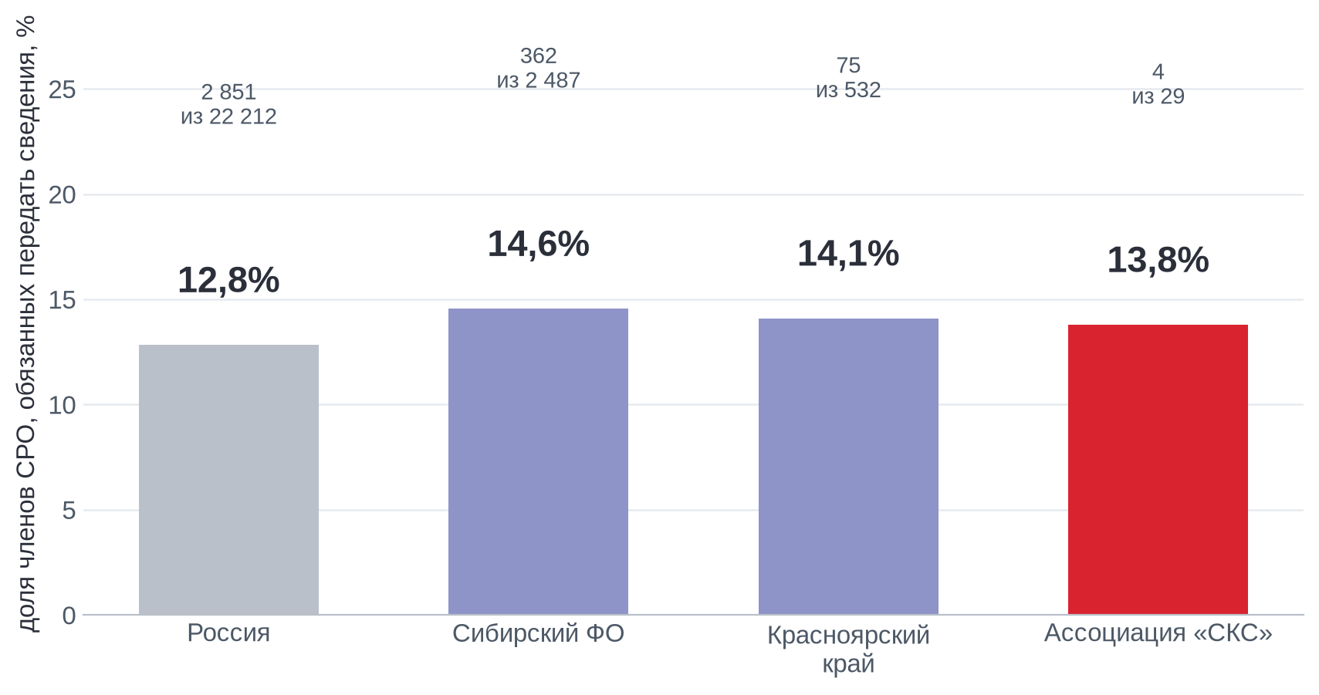
Сведения о договорах передали 12,8 % членов СРО, обязанных это сделать
Члены СРО с контрактами по 44-ФЗ и ПП № 615, заключёнными после 01.03.2026 или не исполненными на эту дату; сведения о договорах в реестре на 06.09.2026
По России из 22 212 членов СРО, обязанных передать сведения, договоры отражены в реестре у 2 851 (12,8 %); по Красноярскому краю — у 75 из 532. В Ассоциации «СКС» — у 4 из 29 обязанных.
Обязанность определена по ЕИС: контракты на СМР по 44-ФЗ и ПП № 615, заключённые после 01.03.2026 или не исполненные на эту дату; «передали» — в реестре указаны заключённые договоры. Расхождение не является установленным нарушением: сведения могли быть переданы в СРО, но не в реестр. Прямые договоры по внешним данным не проверяются.

Slide 35
Сопоставление сведений Единого реестра членов СРО и ЕИС «Закупки»
Государственные контракты на СМР, заключённые после 01.03.2026, и сведения о договорах в Едином реестре членов СРО на 06.09.2026
103 402
действующих членов СРО в 253 действующих саморегулируемых организациях
22 036
членов, по которым в реестре обновлён блок договоров (21,3 %)
9 905
членов, заключивших государственные контракты на СМР после 01.03.2026 (34 442 контрактов, 2,21 трлн руб.) по данным ЕИС «Закупки»
2 164
из них — с отражёнными в реестре сведениями о договорах (22 %)
По 78 % подрядчиков с государственными контрактами сведения о договорах в реестре не отражены. Это не установленное нарушение: сведения требуют дополнительной сверки СРО и организации — организация могла уведомить свою СРО, а данные ещё не переданы в реестр.
Показатель отражает обновление соответствующего блока карточки члена в реестре, то есть передачу данных саморегулируемой организацией, а не факт исполнения обязанности каждой организацией.

Slide 36
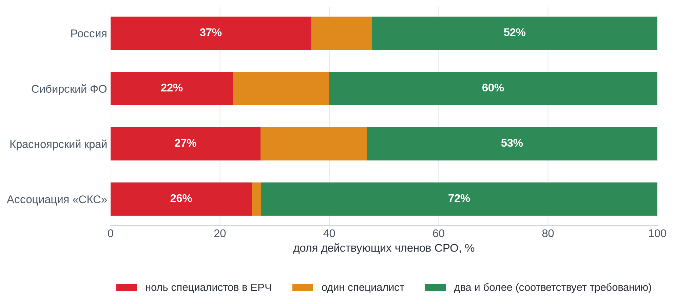
Специалисты НРС: у 37 % членов в реестре нет ни одной записи
Распределение действующих членов СРО по числу специалистов, отражённых в реестре, 06.09.2026
155 176
37 %
72 %
записей о специалистах
в реестре по России
членов СРО в России —
ноль записей в реестре
членов Ассоциации «СКС» — два и более
специалиста в реестре

Slide 37
Показатели Ассоциации «СКС» среди саморегулируемых организаций страны
Доля членов, по которым в реестре обновлён блок договоров, — 254 действующих СРО с 30 и более членами
7,5 %
110-е
21,3 %
14,9 %
карточек членов Ассоциации «СКС»
с обновлённым блоком договоров
место из 254 СРО России
в среднем по России
в среднем по Красноярскому краю
9 организаций из 120
четвёртое место среди пяти СРО края
Сибирский ФО — 27,7 %
1 845 членов пяти краевых СРО
8
0
10
87
членов с заключёнными
договорами в реестре
членов с исполненными
договорами в реестре
членов с заявленным совокупным
размером обязательств
членов с двумя и более
специалистами НРС
По Ассоциации блок договоров обновлён у 9 членов из 120; сведения о заключённых договорах отражены у 8 организаций, об исполненных — ни у одной. Сведения о договорах предстоит внести по большинству членов.
Показатель отражает обновление соответствующего блока карточки члена в реестре, то есть передачу данных саморегулируемой организацией, а не факт исполнения обязанности каждой организацией.

Slide 38
Последствия неисполнения обязанности уведомления
Дисциплинарные, финансовые и информационные последствия для организации
Дисциплинарная ответственность
Сегодня — по положению Ассоциации «СКС» о мерах дисциплинарного воздействия (предписание, предупреждение, штраф, приостановление права по новым договорам, исключение). Единые для отрасли меры за нарушение порядка уведомления войдут в правила саморегулирования, которые разрабатывает НОСТРОЙ (приказ № 656/пр).
Расхождение с реестром контрактов ЕИС
Данные о государственных контрактах уже есть в ЕИС «Закупки». Сопоставление с реестром членов выполняется программно и выявляется при плановой проверке СРО.
Превышение уровня ответственности
Фактический совокупный размер обязательств по конкурентным договорам не должен превышать предел уровня ОДО, по одному договору — предел уровня ВВ (ч. 12, 13 ст. 55.16 ГрК РФ).
Информационный и репутационный фактор
Заказчики, банки, страховщики и контрагенты могут использовать открытые данные реестра при оценке. Неполные сведения в реестре затрудняют подтверждение опыта и кадрового состава.

Slide 39
Рекомендуемые действия членов Ассоциации до конца сентября
Шесть действий по новым требованиям
1
Откройте свою карточку в реестре
reestr.nostroy.ru — специалисты, уровни ответственности, договоры, дата последнего обновления
2
Сверьте перечень договоров
Конкурентные — все не исполненные на 01.03.2026; прямые свыше 10 млн руб. — с 01.03.2026; договоры субподряда в обязанность уведомления не входят
3
Подайте пропущенные уведомления
С документами о фактическом размере обязательств
4
Проверьте специалистов НРС
Не менее двух по основному месту работы; независимая оценка квалификации — не реже одного раза в пять лет
5
Сверьте обязательства с уровнем ОДО
Фактический совокупный размер по конкурентным договорам
6
Назначьте ответственного, закрепите порядок в регламенте
Заключение, расторжение, исполнение договора — уведомление в течение 3 рабочих дней; изменения предмета или цены и документы об исполнении — по форме и в порядке, установленным законодательством и документами Ассоциации «СКС»

Slide 40
Функции саморегулируемой организации и НОСТРОЙ
Инструменты, доступные членам СРО, и порядок формирования консолидированной позиции отрасли

Slide 41
Показатели Ассоциации «СКС» в сравнении со средними значениями
Ассоциация «Саморегулируемая корпорация строителей Красноярского края» на фоне России и Красноярского края, сентябрь 2026
120
17,5 года
10,3 года
6
действующих членов ассоциации
средний возраст компании-члена
средний стаж членства
компаний моложе трёх лет
в реестре с 28.05.2009
по России — 11,2 года, по краю — 11,6
по России — 5,3 года, по краю — 5,8
5,0 % против 10,8 % по стране
7,5 %
60,0 %
240 млн руб.
22,5 %
карточек с обновлённым
блоком договоров в реестре
членов имеют уровень ответственности
по КФ ОДО
взносы членов в компенсационные фонды
(оценка по реестру)
членов в верхних группах
рейтинга А и АА
по России — 21,3 %
по России — 43,7 %
ВВ 80 млн + ОДО 160 млн
по России — 12,7 %
Ассоциация объединяет организации с большим сроком работы и членства: средний возраст компаний, стаж членства, доля членов с уровнем ОДО и с двумя и более специалистами в реестре выше средних по краю и России. Обновление сведений о договорах в реестре — ниже среднего.
Фактический размер компенсационных фондов на специальных счетах известен ассоциации; для собственных фондов следует использовать эту величину.

Slide 42
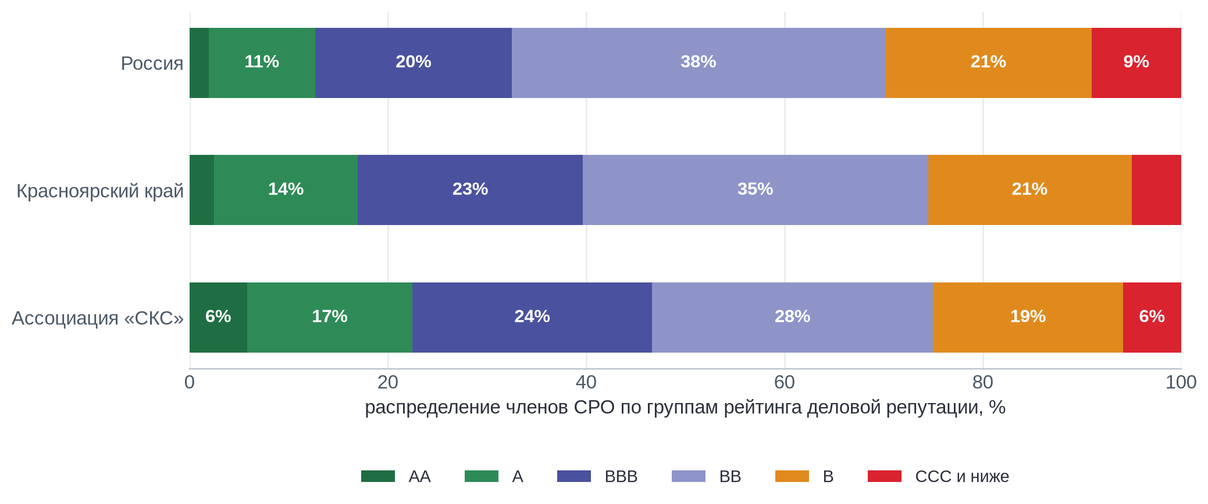
Члены Ассоциации «СКС» по группам рейтинга деловой репутации
Распределение членов СРО по группам рейтинга, расчёт по методике НОСТРОЙ, сентябрь 2026
22,5 %
5,8 %
103 321
членов Ассоциации «СКС» в группах А и АА
членов Ассоциации «СКС» в группах ССС и ниже
членов СРО охвачено
расчётом рейтинга
по России — 12,7 %, по краю — 17,0 %
по России — 9,0 %, по краю — 5,0 %
ежемесячный пересчёт
Карточку организации с расшифровкой показателей можно получить через ассоциацию; рейтинг может использоваться как дополнительный инструмент для анализа собственных показателей. Нормативное использование рейтинга в процедурах отбора не завершено.

Slide 43

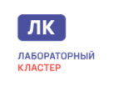
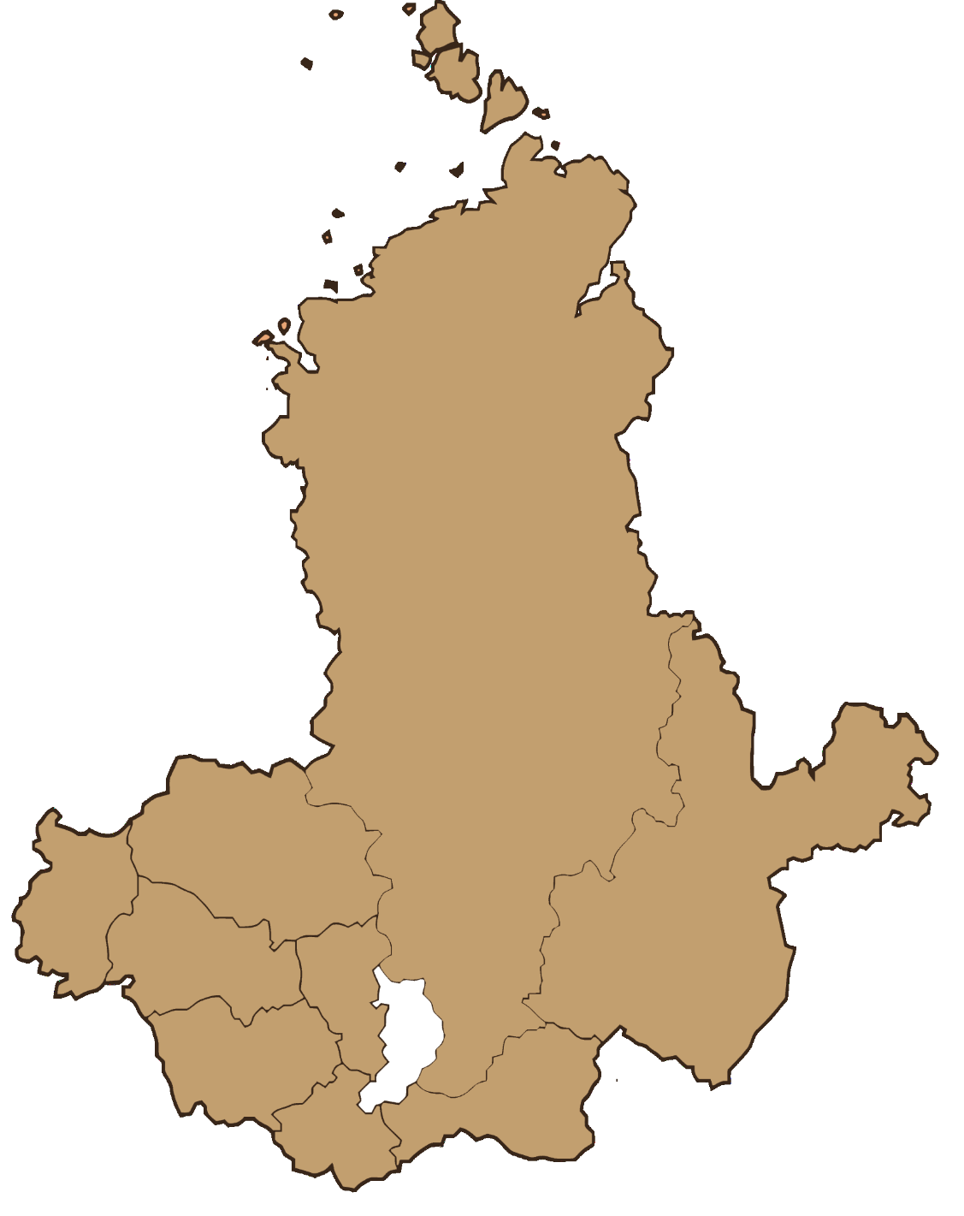




Качество строительных материалов
СФО
42
ПРОИЗВОДИТЕЛЯ
566
производителей
69
лабораторий
12
ЛАБОРАТОРИЙ
Проверка документации
Заявка от производителя – члена НРДП
Аудит предприятия
Выбор лаборатории
из Реестра
Включение
в НРДП
Подтверждение качества продукции

Slide 44

Правила саморегулирования
Правила саморегулирования вводят:
Дифференцированные требования к членам СРО в зависимости от уровня ответственности
Дополнительные обязанности членов СРО
Дополнительные основания для отказа в приёме в члены СРО
Дополнительные основания для прекращения членства в СРО
Дополнительные требования к наличию специалистов и имущества
Правила саморегулирования разрабатываются НОСТРОЙ, согласовываются Минстроем России и Минэкономразвития России и обязательны для всех СРО

Slide 45
Перечень правил саморегулирования
8 Правил саморегулирования в области строительства
«Положение о специализированных (контрольных и дисциплинарных) органах СРО»
«Требования к членству в СРО, в том числе требования к членам СРО»
«Положение о компенсационном фонде возмещения вреда СРО»
«Порядок проведения СРО анализа деятельности своих членов на основании информации, представляемой ими в форме отчетов»
«Положение о компенсационном фонде обеспечения договорных обязательств СРО»
«Порядок применения мер дисциплинарного воздействия в отношении членов СРО»
«Порядок осуществления контроля за соблюдением членами СРО требований стандартов и правил саморегулируемой организации, условий членства в СРО»
«Порядок прекращения членства в СРО»
Важно: Внутренние документы СРО не могут противоречить правилам саморегулирования в области строительства!
(часть 3 статьи 55.5 Градостроительного кодекса РФ)

Slide 46
Иные специалисты, занятые в строительстве
Требования к наличию специалистов и имущества
Мастер (в строительстве)
Производитель работ (прораб) (в строительстве)
Специалист по охране труда
А
Б
В
Инженер-сметчик
Начальник производственно-технического отдела
Начальник отдела капитального строительства
Г
Д
Е
Дифференциация требований
Требования к технике
Требования к наличию и количеству специалистов (в том числе специалистов по организации строительства) будут дифференцированы в зависимости от предмета заключаемых договоров, уровня ответственности по КФ ВВ и (или) КФ ОДО.
К членам СРО будет предъявляться требование о наличии строительных машин и механизмов (в собственности, аренде или ином вещном праве), достаточных для работ согласно проектной документации, техническим регламентам и национальным стандартам.

Slide 47
Проведение НОК: Сибирский федеральный округ
2025 г. |  |  |  |  |  |  |  | январь-август 2026 г.
Субъект | Включено в НРС | Исключено из НРС | Экзаменов проведено | Экзаменов сдано | Экзаменов не сдано | Не признано |  | Включено в НРС | Исключено из НРС | Экзаменов проведено | Экзаменов сдано | Экзаменов не сдано | Не признано
Алтайский край | 202 | 157 | 335 | 313 | 13 | 9 |  | 85 | 35 | 85 | 82 | 3 | 0
Иркутская область | 187 | 265 | 225 | 181 | 39 | 5 |  | 199 | 46 | 308 | 293 | 11 | 4
Кемеровская область | 237 | 258 | 618 | 529 | 85 | 4 |  | 172 | 30 | 162 | 132 | 29 | 1
Красноярский край | 346 | 593 | 473 | 373 | 95 | 5 |  | 222 | 58 | 182 | 142 | 40 | 0
Новосибирская область | 405 | 390 | 882 | 801 | 77 | 4 |  | 299 | 67 | 749 | 726 | 18 | 5
Омская область | 258 | 187 | 354 | 304 | 49 | 1 |  | 159 | 34 | 117 | 85 | 31 | 1
Томская область | 156 | 160 | 190 | 172 | 17 | 1 |  | 165 | 31 | 65 | 49 | 15 | 1
Республика Хакасия | 47 | 40 | 119 | 113 | 3 | 3 |  | 35 | 9 | 79 | 70 | 5 | 4
Республика Алтай | 18 | 8 | --- | --- | --- | --- |  | 10 | 2 | --- | --- | --- | ---
Республика Тыва | 10 | 19 | --- | --- | --- | --- |  | 8 | 1 | --- | --- | --- | ---
ИТОГО | 1 866 | 2 077 | 3 196 | 2 786 | 378 | 32 |  | 1 354 | 313 | 1 747 | 1 579 | 152 | 16

Slide 48

Притязание в отношении КФ ВВ и КФ ОДО

Slide 49
Сервисы НОСТРОЙ, доступные членам СРО
Инструменты Национального объединения строителей (НОСТРОЙ), доступные члену СРО
Единый реестр членов СРО
reestr.nostroy.ru
Карточка организации, выписка о членстве, сведения о специалистах и договорах
Национальный реестр специалистов
Каталог импортозамещения
nrs.nostroy.ru
nostroy.ru/rism
Проверка и актуализация сведений о специалистах организации
Российские аналоги строительных материалов, изделий и оборудования
Каталог российского программного обеспечения для строительства
Рейтинг деловой репутации
отраслевой каталог
через СРО
Отечественное программное обеспечение и сведения о российских аналогах зарубежного ПО
Карточка компании с расшифровкой показателей и сравнением с рынком

Slide 50
В 2026 году одновременно усилились требования к полноте сведений о членах СРО и ухудшились отдельные показатели строительной отрасли. Для организаций особенно важно своевременно представлять сведения о договорах и специалистах, контролировать уровень ответственности и полноту данных в реестре.
СРО и НОСТРОЙ - обеспечивают методическую, информационную и организационную поддержку членов и формируют консолидированную позицию отрасли при взаимодействии с государственными органами.
Спасибо за внимание

